Slide 1

ỦY BAN NHÂN DÂN QUẬN LONG BIÊN
TRƯỜNG TIỂU HỌC ÁI MỘ B
MÔN: TỰ NHIÊN VÀ XÃ HỘI
LỚP 2
Bài: Hoạt động giao thông

Slide 2


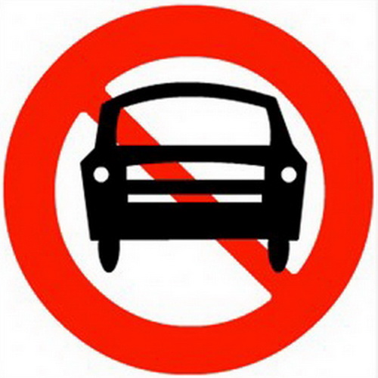
Hãy quan sát hình và thực hiện các yêu cầu sau:
* Nói tên và ý nghĩa của các biển báo giao thông.
CẤM XE ĐẠP
CẤM XE Ô TÔ

Slide 3


Biển báo có hình tròn.
Biển báo có viền đỏ, nền trắng.
➔ BIỂN BÁO CẤM
CẤM XE ĐẠP
CẤM XE Ô TÔ
CẤM ĐI NGƯỢC CHIỀU
CẤM RẼ TRÁI

Slide 4


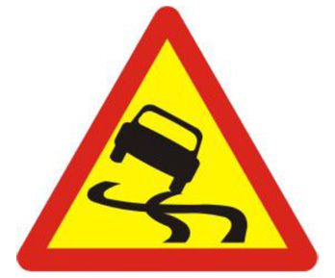
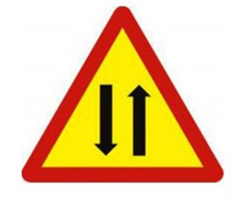
CÔNG TRƯỜNG ĐANG THI CÔNG
GIAO NHAU VỚI ĐƯỜNG SẮT
CÓ RÀO CHẮN
Biển báo có hình tam giác.
Biển báo có viền đỏ, nền vàng.
➔ BIỂN BÁO NGUY HIỂM
ĐƯỜNG TRƠN TRƯỢT
ĐƯỜNG HAI CHIỀU

Slide 5




Biển báo có hình vuông, hình chữ nhật.
Biển báo có nền xanh.
➔ BIỂN BÁO CHỈ DẪN
CẦU VƯỢT QUA ĐƯỜNG
DÀNH CHO NGƯỜI ĐI BỘ
NƠI ĐỖ XE DÀNH CHO
NGƯỜI TÀN TẬT

Slide 6

Hoàn thành bảng theo mẫu sau:
Nhóm biển báo giao thông | Hình dạng | Màu sắc | Ví dụ một số biển báo
Biển báo cấm | ? | ? | ?
Biển báo nguy hiểm | ? | ? | ?
Biển báo chỉ dẫn | ? | ? | ?

Slide 7

Nhóm biển báo giao thông | Hình dạng | Màu sắc | Ví dụ một số biển báo
Biển báo cấm | Hình tròn | Viền đỏ, nền trắng
Biển báo nguy hiểm | Hình tam giác | Viền đỏ, nền vàng
Biển báo chỉ dẫn | Hình vuông, hình chữ nhật | Nền xanh

Slide 8

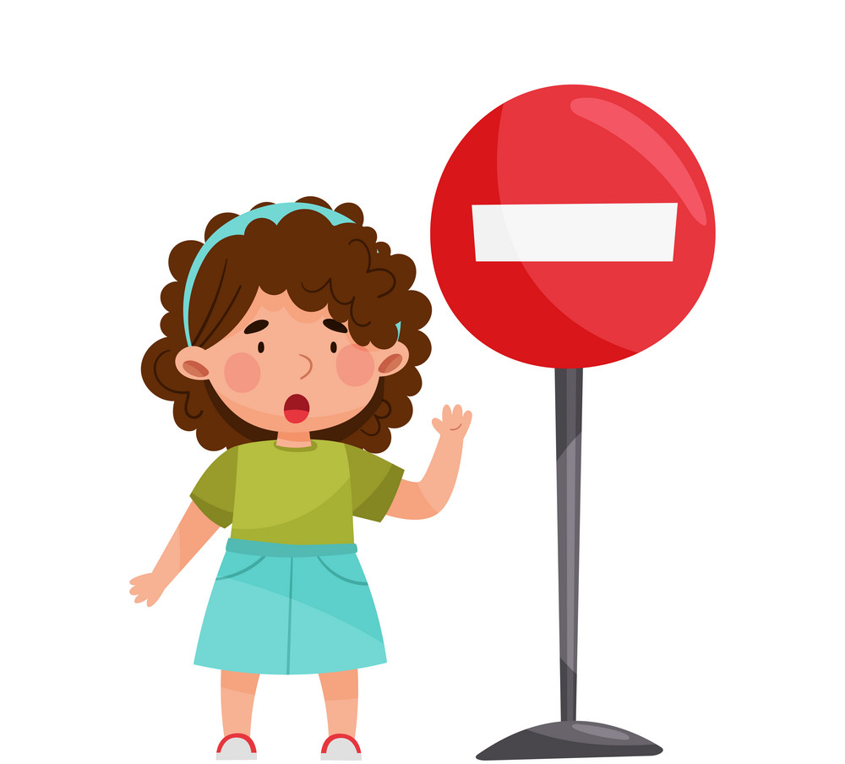
Biển báo cấm thường có hình tròn, viền đỏ, nền trắng. Biển báo nguy hiểm có hình tam giác, viền đỏ, nền vàng. Biển báo chỉ dẫn có hình vuông hoặc hình chữ nhật, nền xanh.

Slide 9

Quan sát đường đi bộ tới trường hằng ngày của Hoa theo sơ đồ và thực hiện các yêu cầu sau:
Hoa cần chú ý những biển báo giao thông nào?
Hãy hướng dẫn Hoa đi đến trường an toàn.
Vì sao Hoa phải tuân thủ quy định của các biển báo giao thông đó?

Slide 10
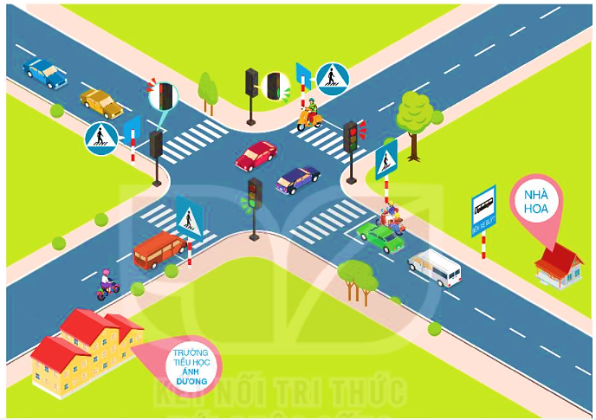
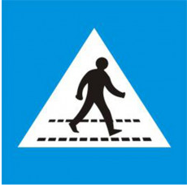
Biển báo sang đường dành cho người đi bộ

Slide 11
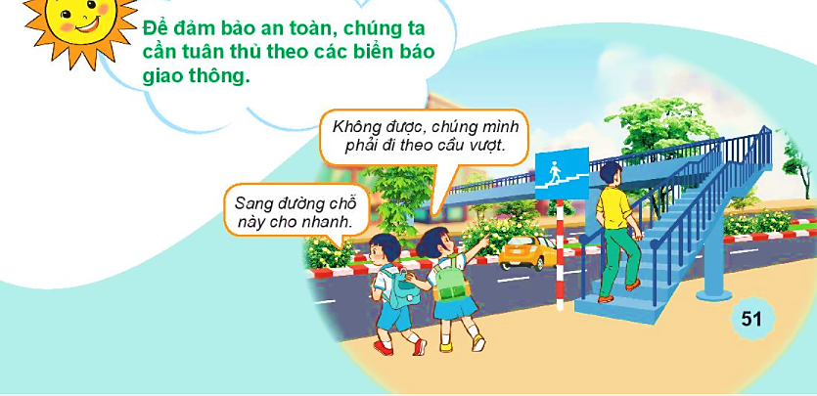
Để đảm bảo an toàn, chúng ta cần tuân thủ theo các biển báo giao thông.

